Slide 1

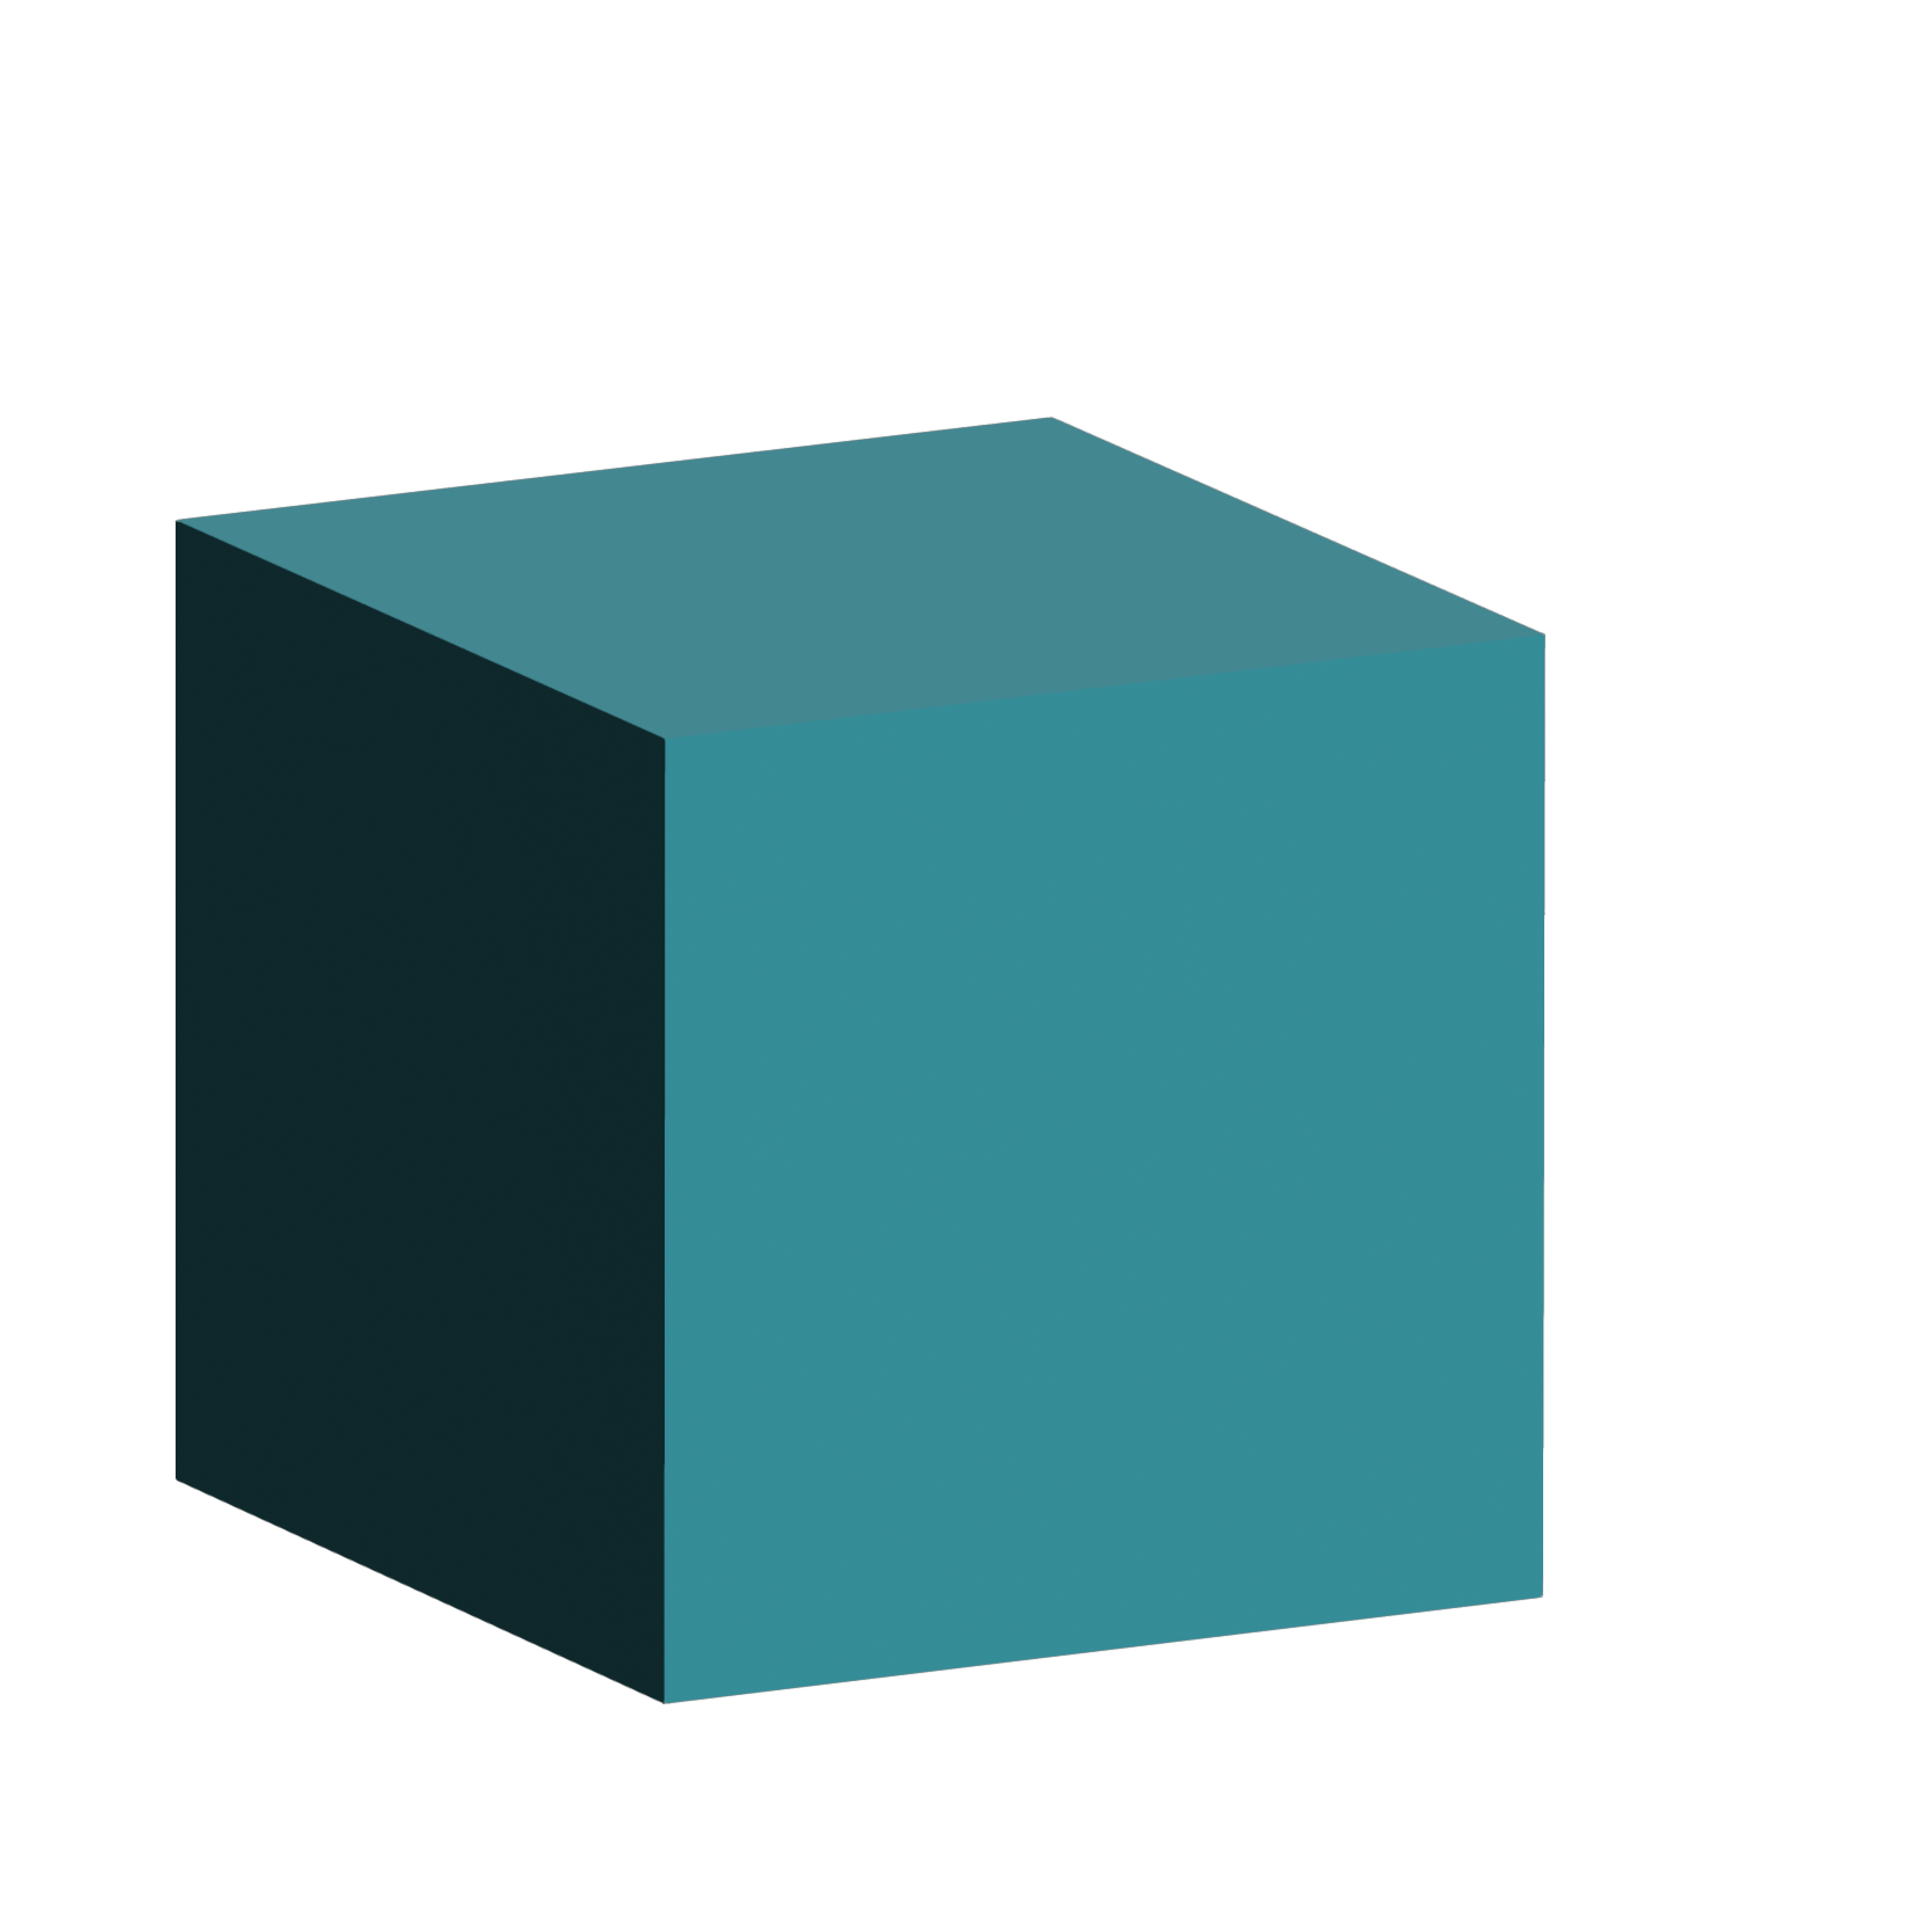
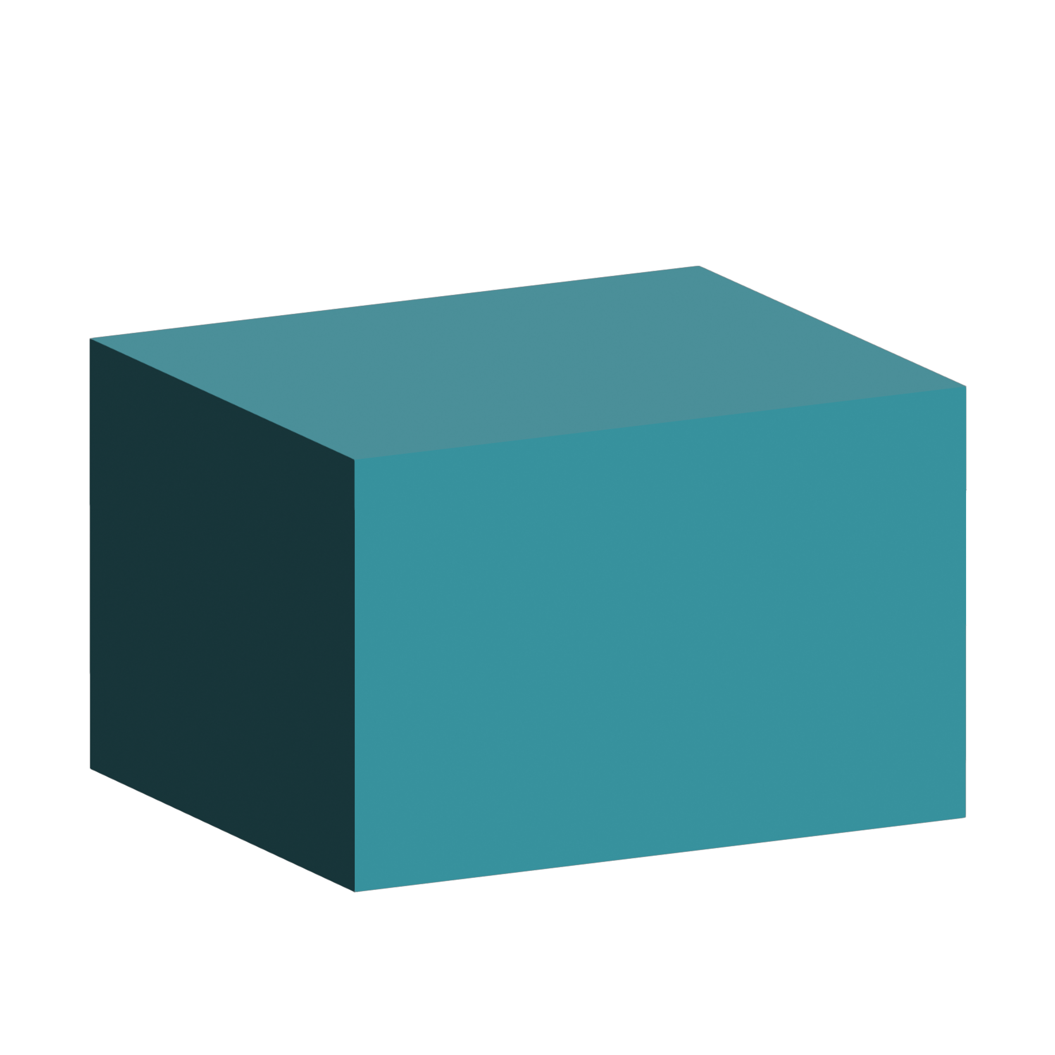
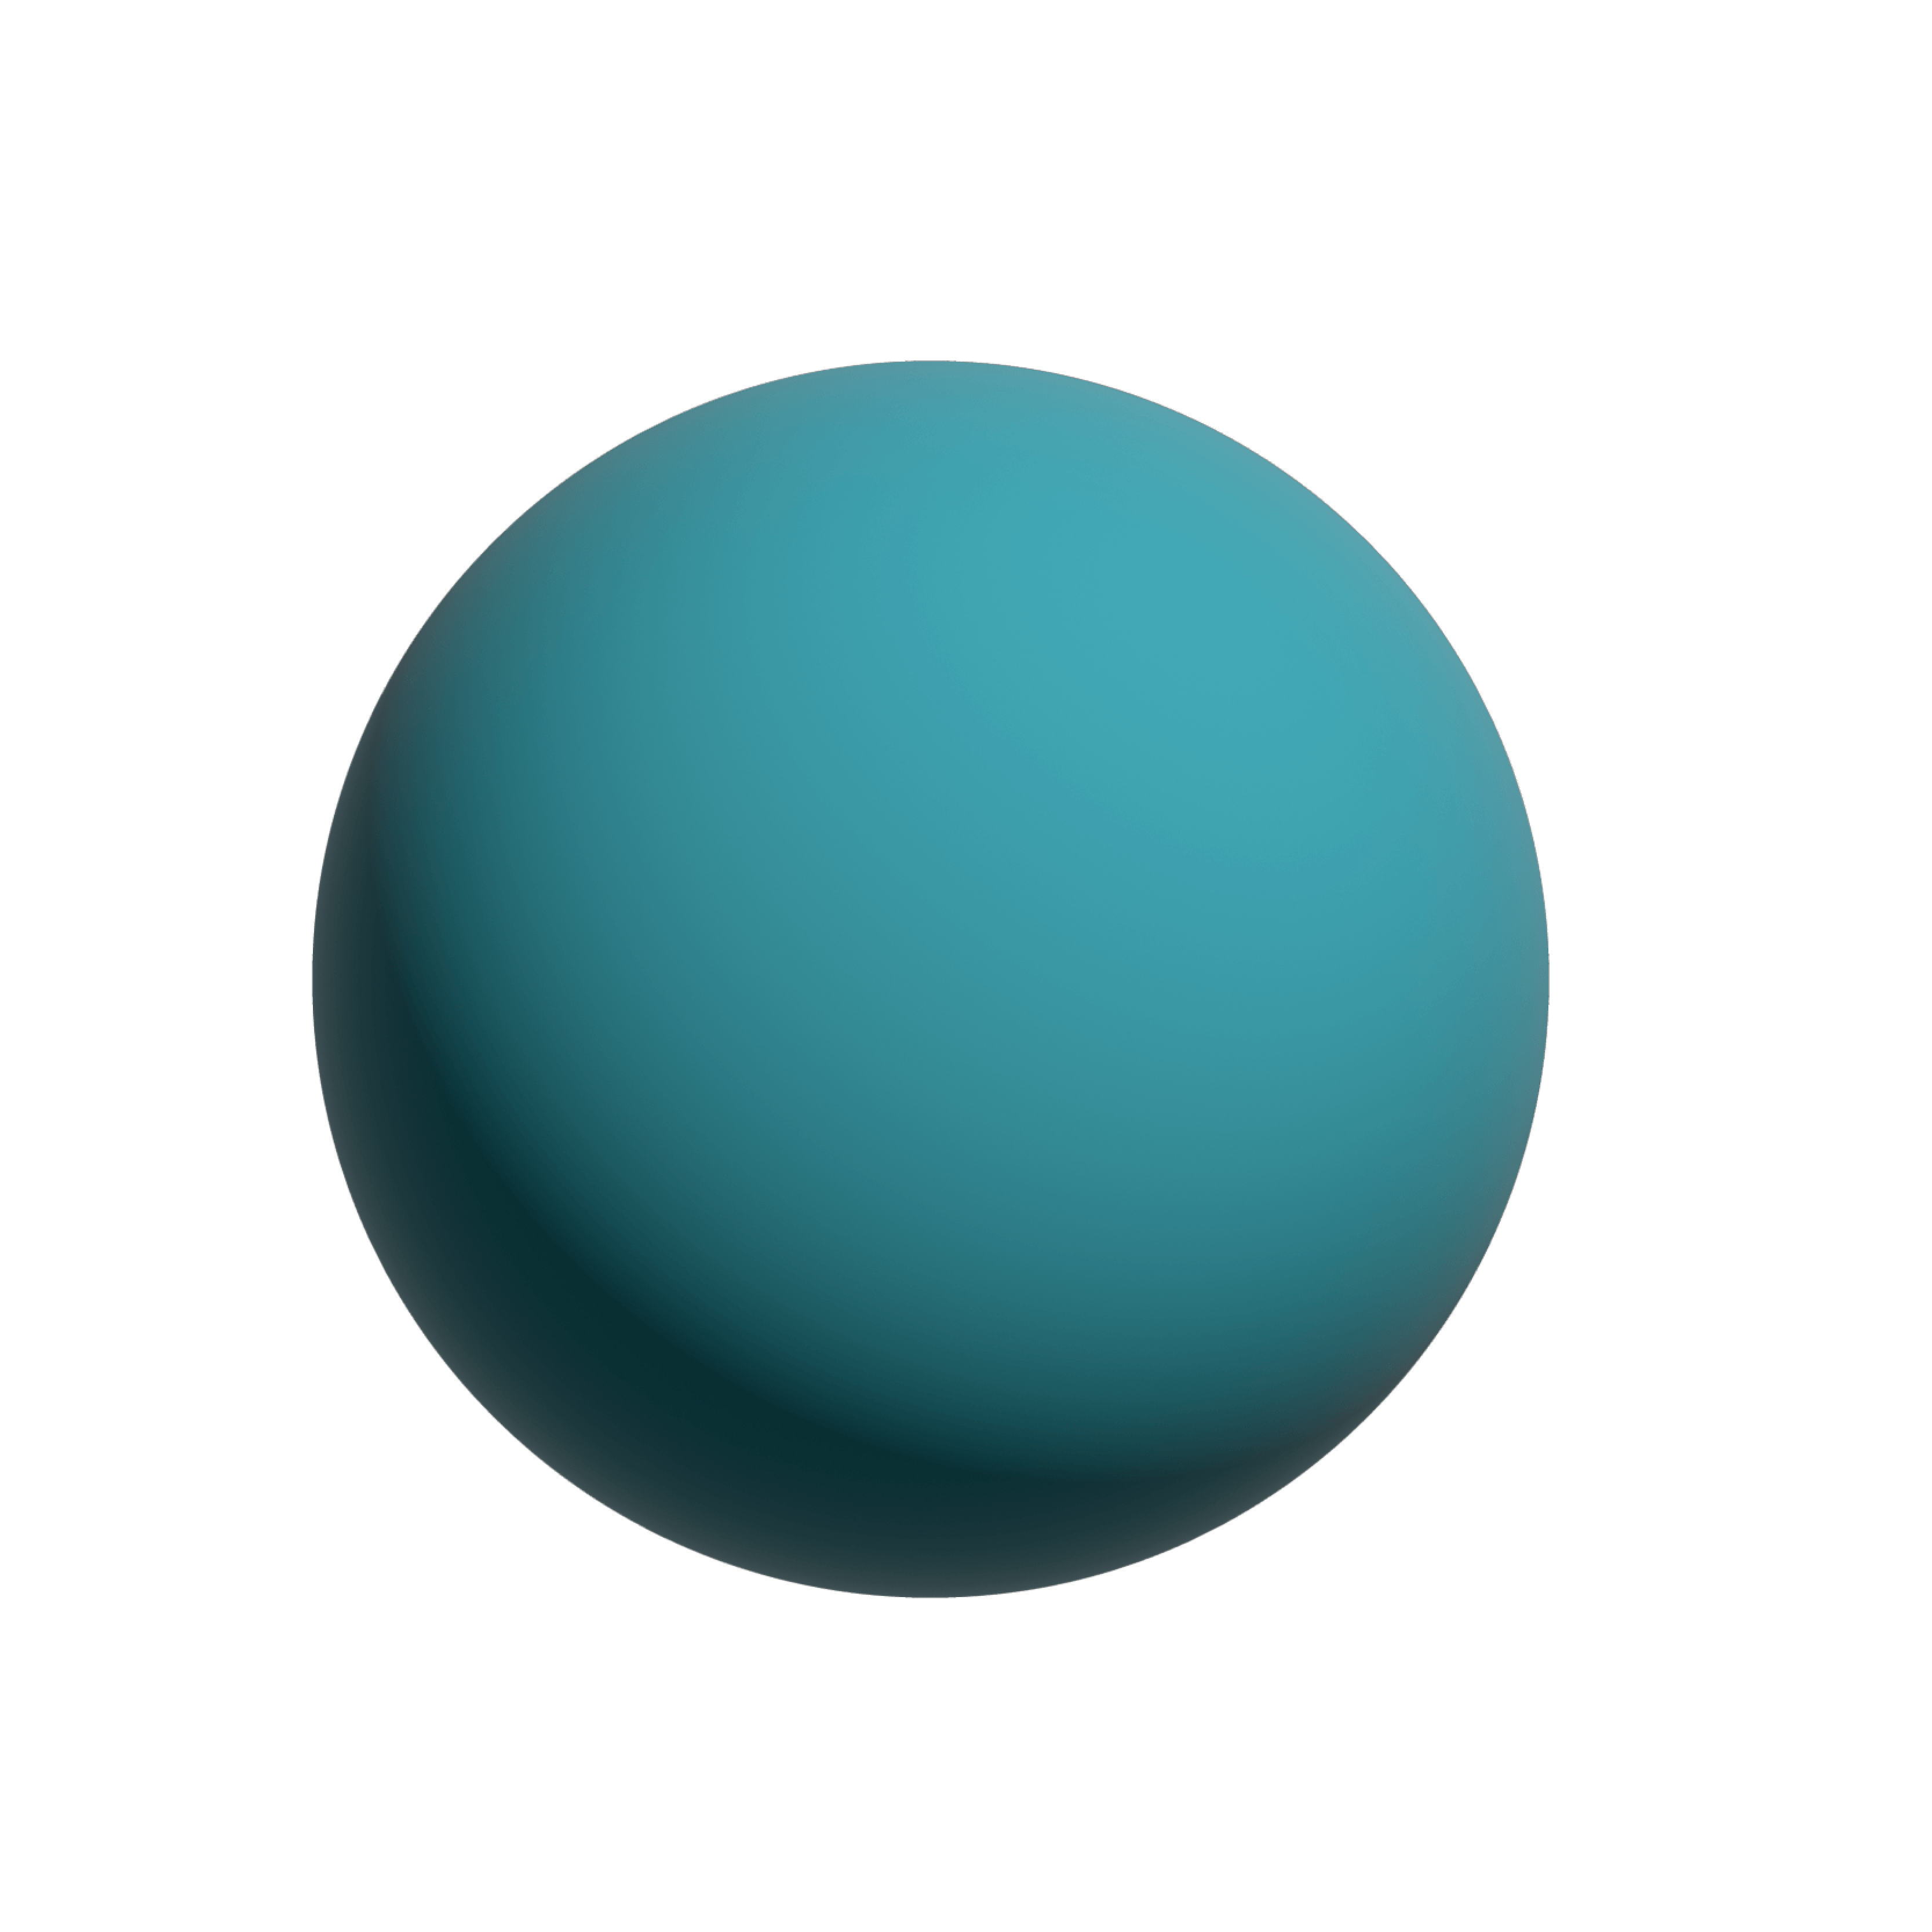

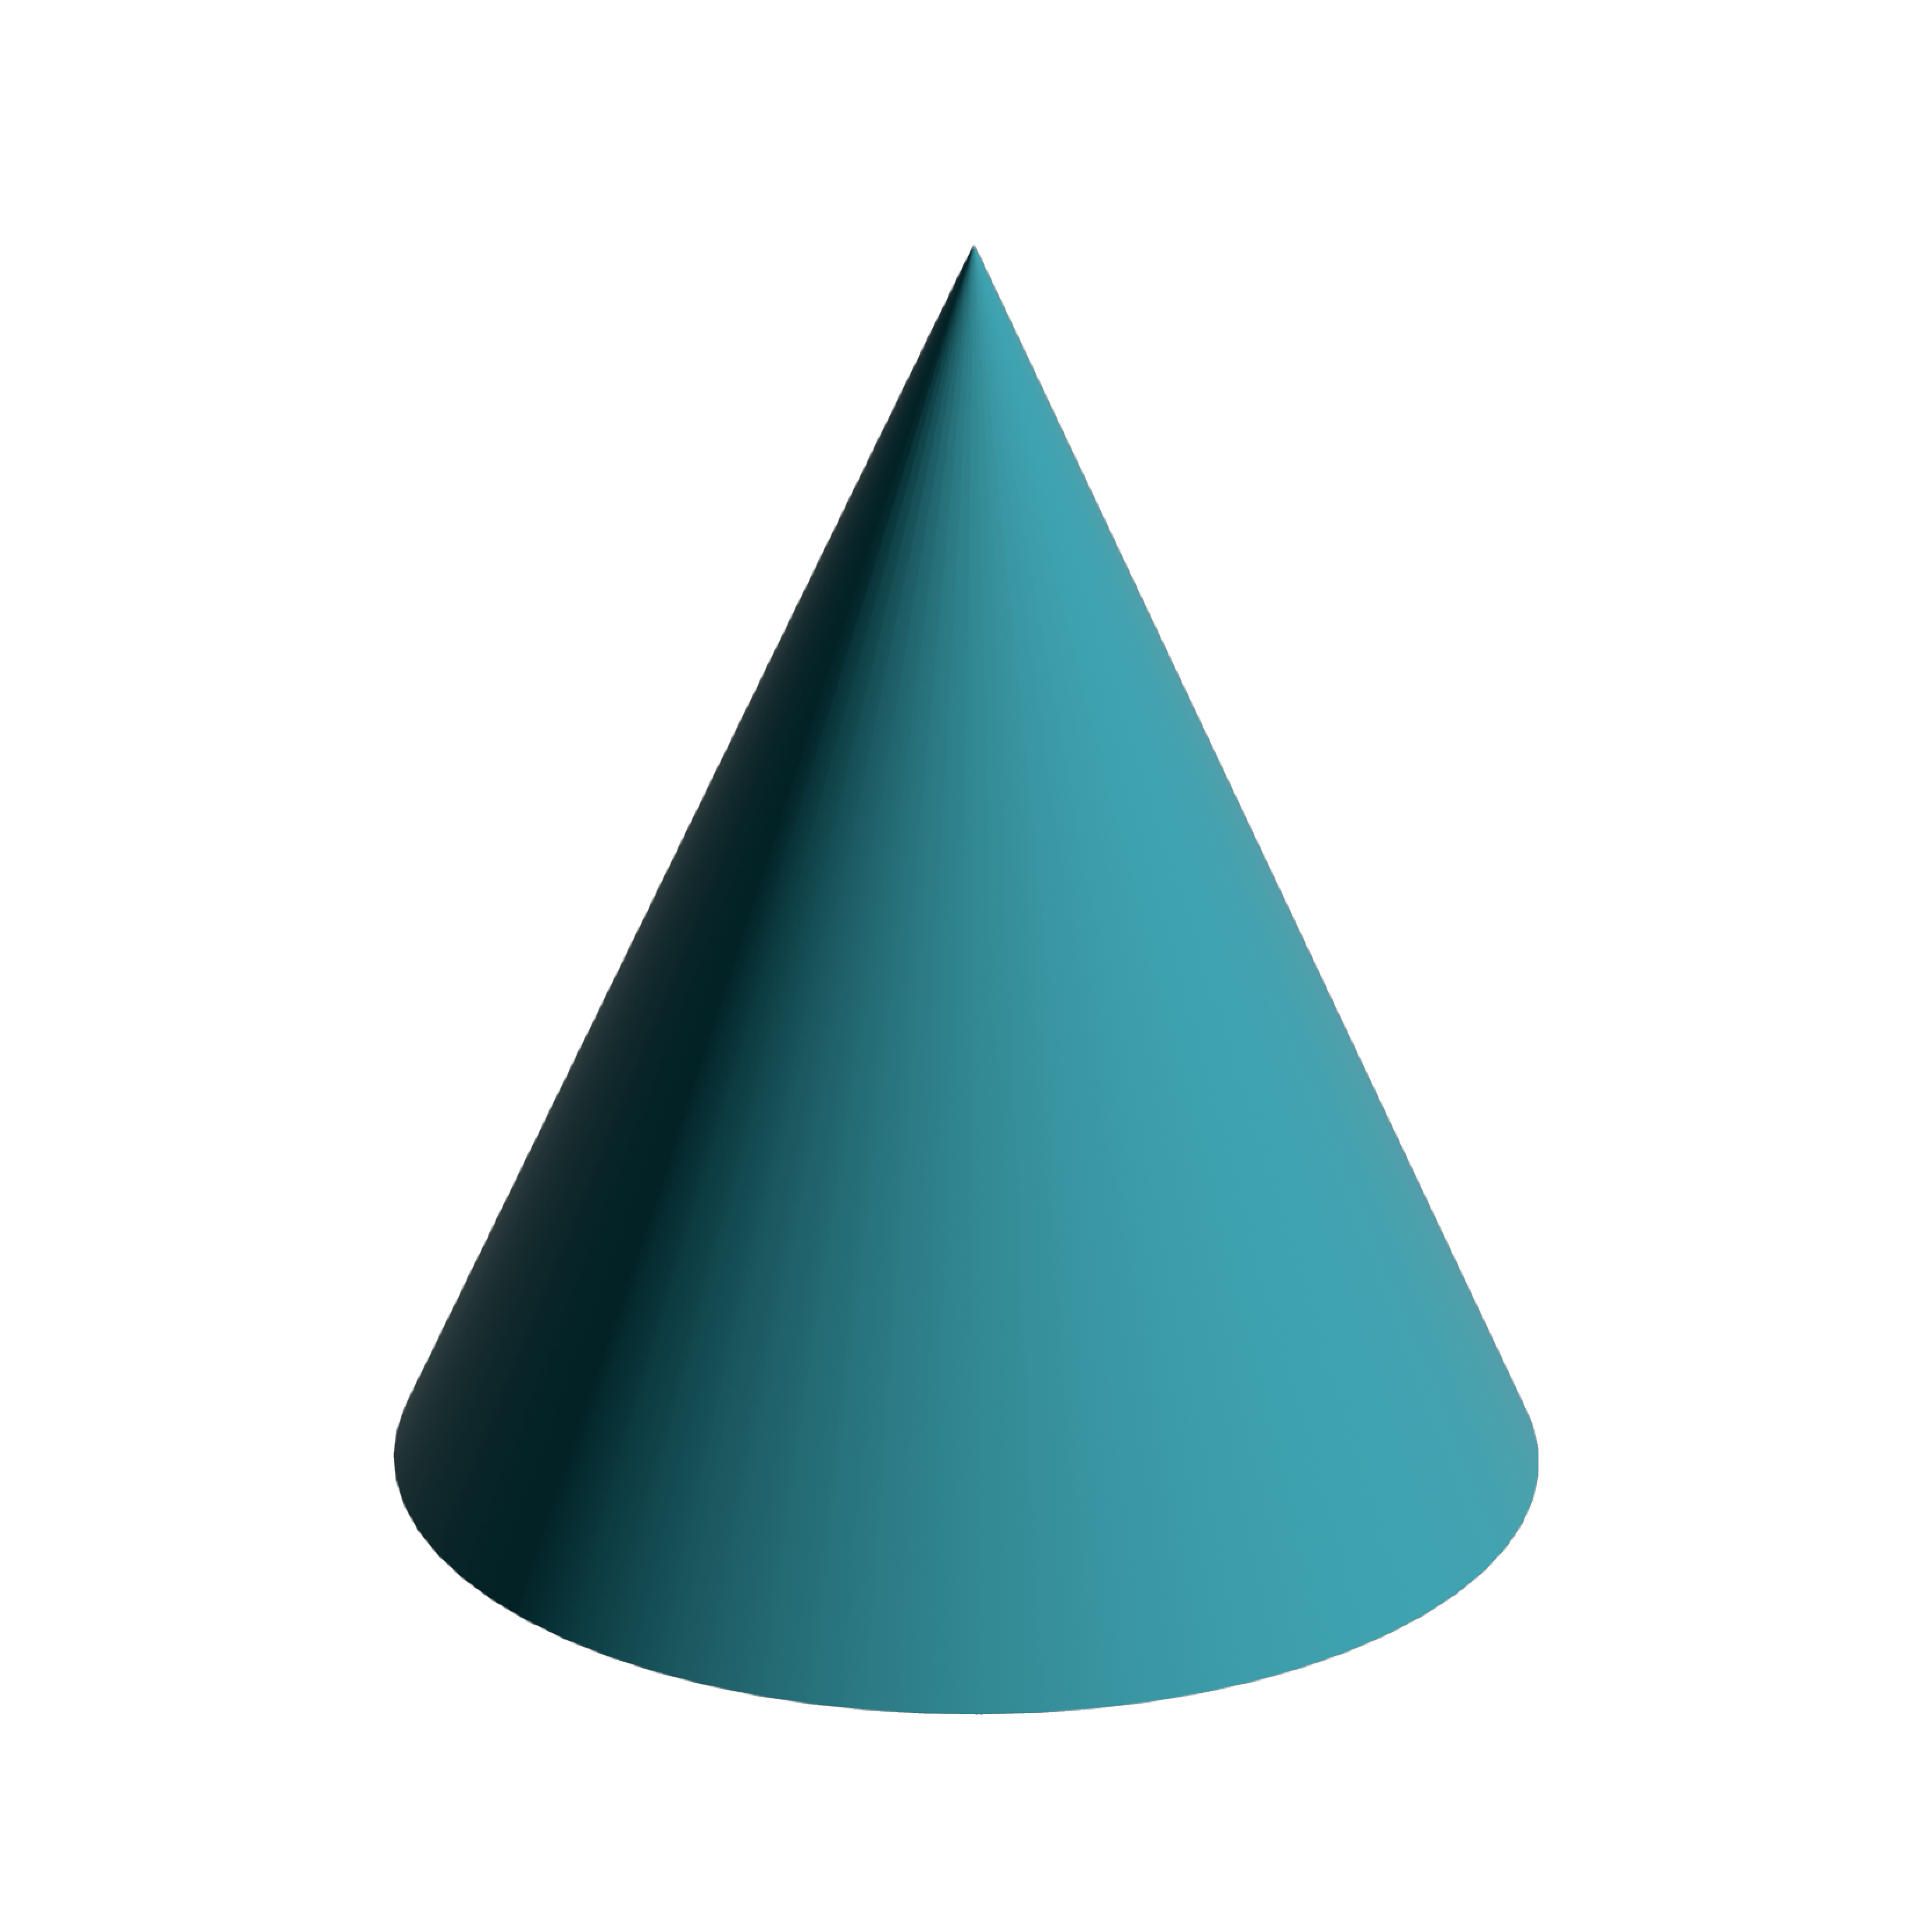
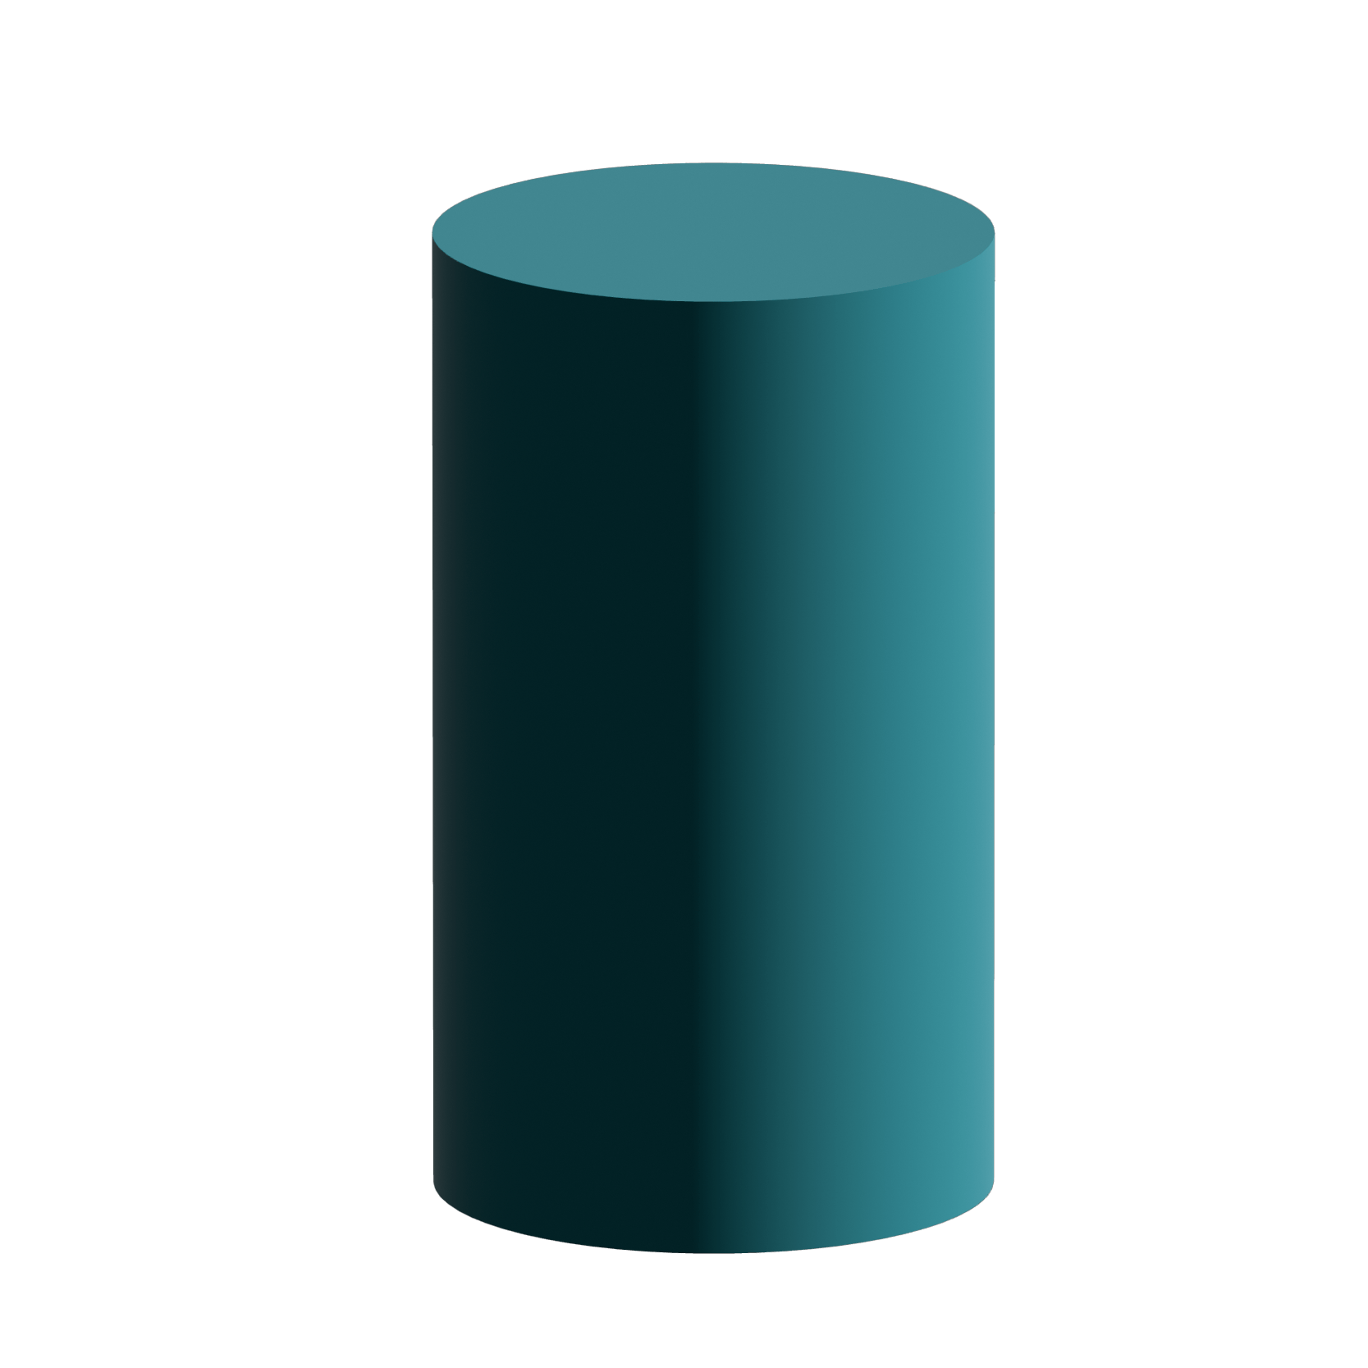
Körper
der Würfel
der Quader
die Kugel
die Pyramide
der Kegel
der Zylinder

Slide 2
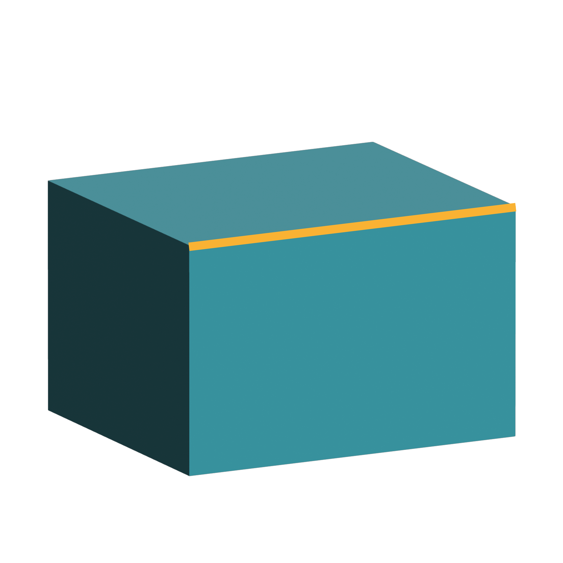

Körper
die Ecke
die Fläche
die Kante

Slide 3
Körper
der Würfel

Slide 4
Körper
der Quader

Slide 5
Körper
die Kugel

Slide 6
Körper
die Pyramide

Slide 7
Körper
der Kegel

Slide 8
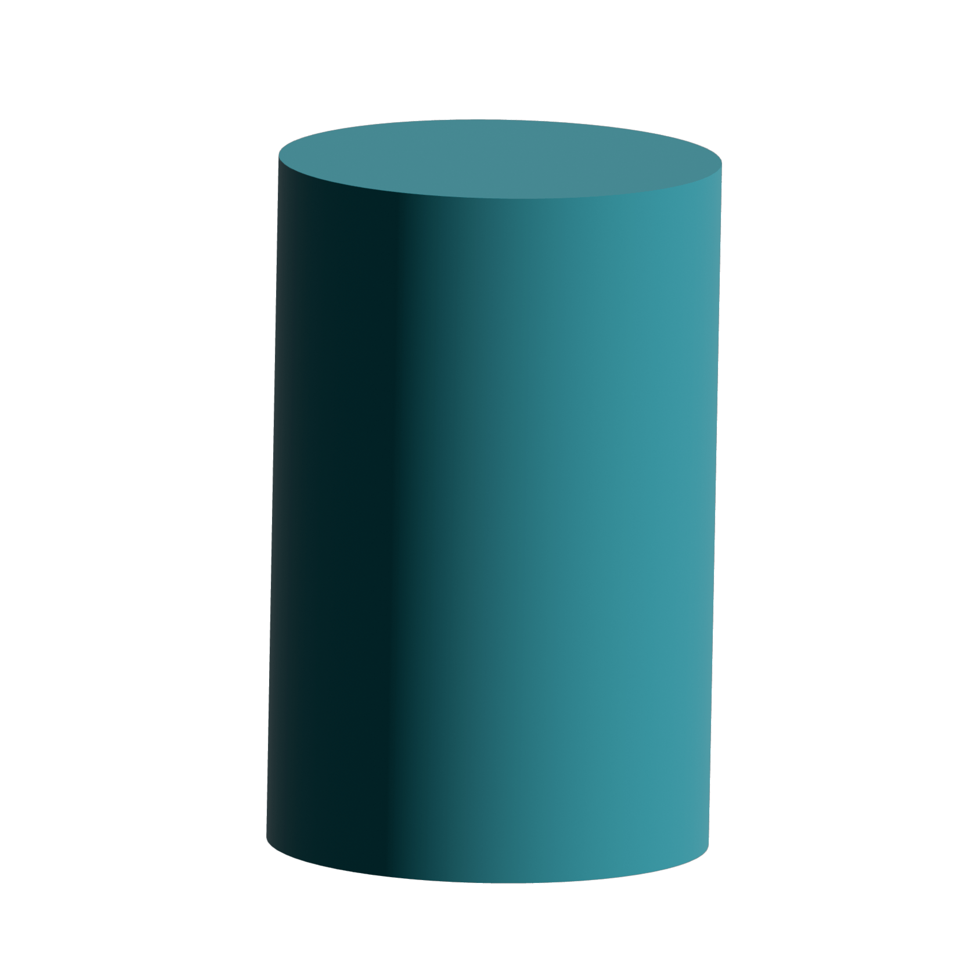
Körper
der Zylinder

Slide 9
Körper
die Ecke

Slide 10
Körper
Die Fläche

Slide 11
Körper
die Kante

